Slide 1

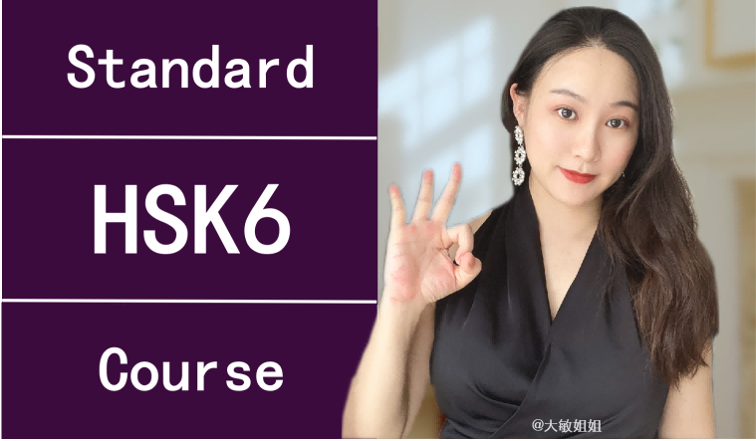


感谢选择大敏姐姐原创高品质HSK系列课件!
@大敏HSK原创课件
dmgqs01
本课件和教学视频著作权归大敏姐姐所有，未经授权进行搬运、洗稿、二次转发、销售等侵权行为，都属于违法。违者绝对追责到底！

Slide 2

使用须知👇
本PPT需使用Microsoft Ofice软件，支持内容(图文/GIF/音频/动画)编辑、修改。
本PPT必须全屏播放才有动画和音效，手机打开和非全屏播放无效果。
本PPT包含：教学内容和目标、课堂中老师涉及的英语句子、学生教学内容。
动画修改方式：当前内容上，鼠标右键进行素材替换。请勿删除！否则无动效！
如有问题欢迎来大敏姐姐直播间连麦咨询，直播时间会提前在朋友圈发布：
dmgqs01
本课件和教学视频著作权归大敏姐姐所有，未经授权进行搬运、洗稿、二次转发、销售等侵权行为，都属于违法。违者绝对追责到底！

Slide 3

教学内容和目标
学生能够了解并掌握
主题
家庭教育
（1）“巴不得、别提多…了”的意义和用法
（2）具有语体差别的同义词的意义和用法
语言点
（3）正确使用本课辨析的词语“人家-别人”
（1）通过成语“朝夕相处”的学习，了解汉字形、音、义之间的关系
词汇
（2）熟悉并掌握“爽快、佳肴、异常、别扭、融洽、滔滔不绝、附和、瞬间、反驳”
的意义和用法。
（3）熟悉“省心”和程度副词“大”的用法
篇章
（1）理解课文内容
（2）按课文P9练习5中的提示简述课文内容
（3）在简述课文的基础上完成“写一写”

Slide 4



Standard Course
HSK 6
Lesson 1

Slide 5


《HSK标准教程6--第一课》
HSK Standard Course 6 Lesson 1
第1课 孩子给我们的启示
Lesson 1
An epiphany from the children
Part 1

Slide 6
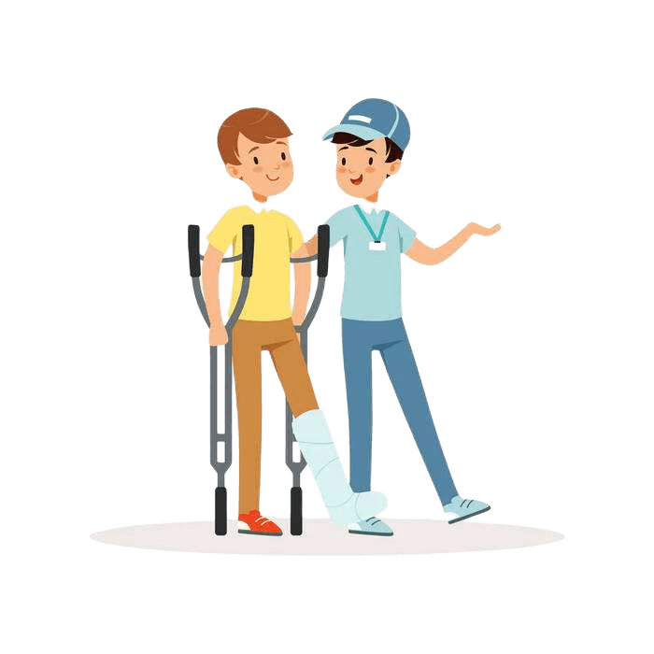



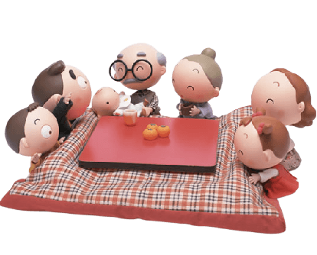


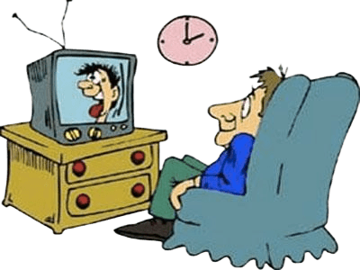
热身
在你跟父母（或孩子）的关系中，遇到过下列情况吗？
Warm-up
父母不让孩子看电视，自己却在看。
父母教育孩子要诚实，自己却说谎。
父母告诉孩子要多帮助别人，自己有时候却怕麻烦不愿意帮助别人。
……

Slide 7



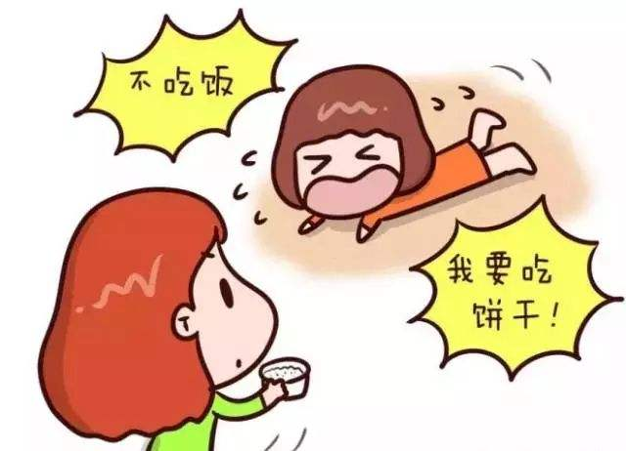
生词
New Word
qǐ shì
启 示
n. enlightenment, revelation
孩子无意间说的话给了我们一些启示。

Slide 8

生词
New Word
shuǎng kuai
爽 快
adj. frank, forthright
他爽快地答应了我的请求。

Slide 9
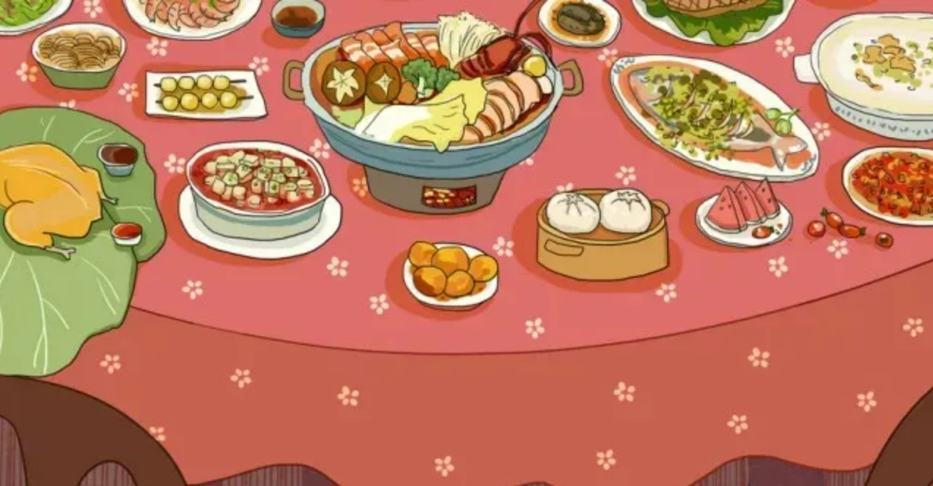
生词
New Word
rǎng
嚷
v. to shout, to yell
孩子们嚷着要去迪斯尼乐园玩儿。

Slide 10
生词
New Word
ná shǒu
拿手
adj. skilled, adept, expert
尝尝吧，这些都是我的拿手菜。

Slide 11
生词
New Word
jiā yáo
佳 肴
n. delicious food
桌子上摆满了诱人的美味佳肴。

Slide 12
生词
New Word
yì cháng
异 常
adv. extremely, particularly
在游乐场里，孩子们异常兴奋。

Slide 13

练一练
Practise
qǐ shì
shuǎng kuai
rǎng
启示
n. enlightenment, revelation
爽快
adj. frank, forthright
嚷
v. to shout, to yell
ná shǒu
jiā yáo
yì cháng
拿手
adj. skilled, adept, expert
佳肴
n. delicious food
异常
adv. extremely, particularly

Slide 14



生词拓展
New Word Expansion
直爽-爽快-豪爽-爽口-清爽-凉爽
爽
他性格直爽，从来不把想说的话藏在心里。
他是个爽快人，知道自己错了，立刻就改。
异性-同父异母-大同小异-求同存异
异
她和自己同父异母的妹妹关系很好。
全班几乎每个同学都有自己的异性朋友。

Slide 15
生词拓展
New Word Expansion
最佳-佳句-佳节-佳音-佳话
佳
所谓“效率”,就是用最少成本,达到最佳效果。
端午佳节，江南一袋有吃粽子、赛龙舟的习俗。
酒肴-菜肴-珍肴-美肴-美酒佳肴
肴
酒肴摆上了，大家落座，边喝酒，边说话。
菜是珍肴,酒是佳酿,我父亲请客的豪爽是远近闻名的。

Slide 16


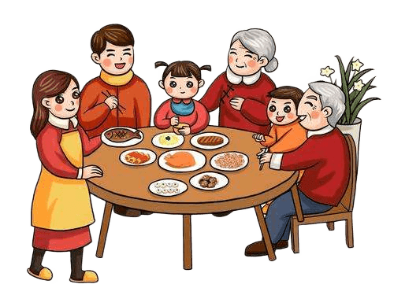
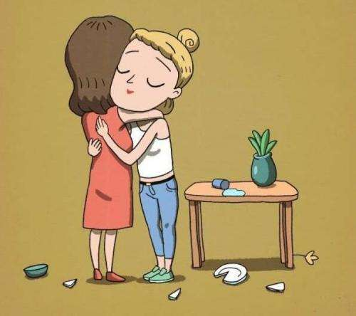
语言点
Language Point
有个孩子和我们的独生女朝夕相处，我们巴不得呢！
就快到春节了，在外地打工一整年的他巴不得马上回到老家和父母、孩子团聚。
巴不得
动词--迫切盼望，用于口语
我巴不得他们能真的和好，从此以后和和睦睦过日子。

Slide 17
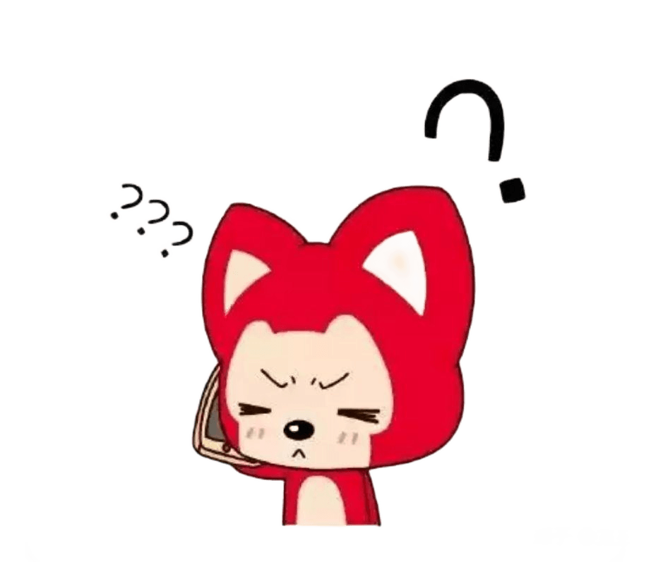


练一练
Practise
用“巴不得”改写句子
他不来太好了，我就希望他不来呢。
他不来太好了，我巴不得他不来呢。
有人请你玩儿你还不去？这样的好事我盼还盼不来呢。
有人请你玩儿你还不去？这样的好事我巴不得呢。
我多么希望你来帮帮我呀，怎么会觉得你多事呢？
我巴不得你来帮帮我呀，怎么会觉得你多事呢？

Slide 18
生词
New Word
qín láo
勤劳
adj. diligent
shēn shì
绅士
n. gentleman
fēng dù
风度
n. demeanor, manner
shí zú
十足
adj. full, sheer
听说好朋友要来家住，林林变得异常勤劳。
这孩子穿得像个小绅士似的，真可爱。
这个风度翩翩的男人，吸引了很多人的注意。
林林虽然是女孩，却也绅士风度十足。

Slide 19
生词
New Word
dū cù
督促
v. to supervise and urge
dǎ jià
打架
v. to fight, to come to blows
biè niu
别扭
adj. hard to get along with, on bad terms
最近这孩子特乖，做作业都不用督促了。
他们兄妹俩从不打架，关系非常好。
你们怎么天天闹别扭？为什么不能好好儿相处？

Slide 20
练一练
Practise
qín láo
shēn shì
fēng dù
勤劳
adj. diligent
绅士
n. gentleman
风度
n. demeanor, manner
shí zú
dū cù
dǎ jià
biè niu
十足
adj. full, sheer
督促
v. to supervise and urge
打架
v. to fight, to come to blows
别扭
adj. hard to get along with, on bad terms

Slide 21
生词拓展
New Word Expansion
扭头-扭了腰-扭打-扭转-扭曲
扭
话一说完，他扭头就走。
老妈扭了腰，只好卧床休息。

Slide 22

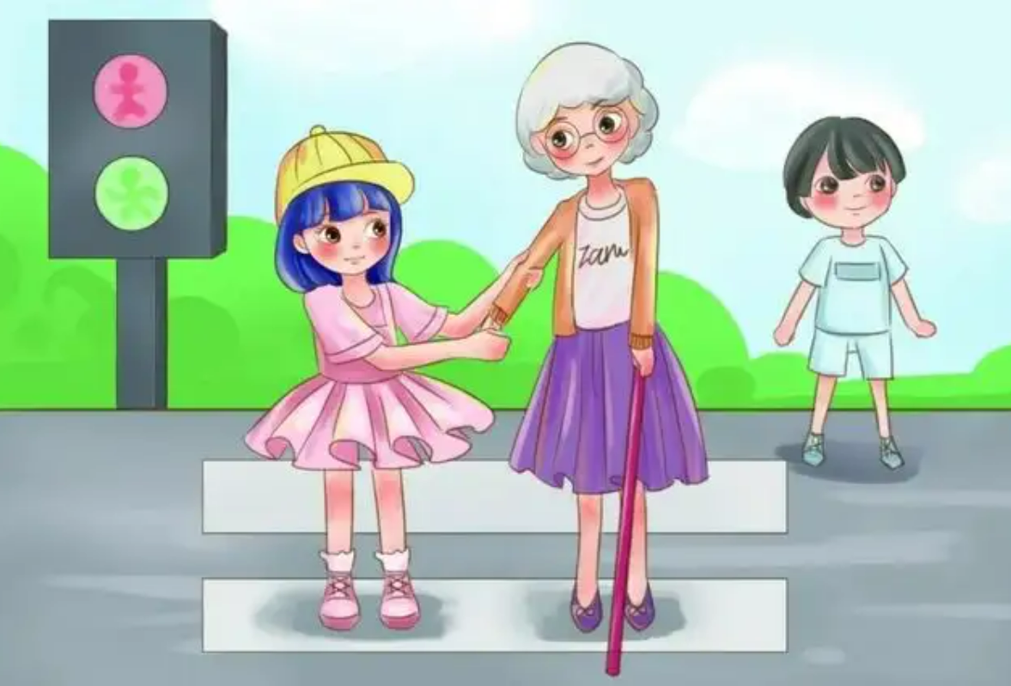
语言点
Language Point
这个人办事，别提多负责了。
看到女儿对伙伴热情无私，我和老公别提多高兴了。
别提多…了
表示程度很深，不用细说。带有夸张的语气。
为了帮我的忙，把他累成那样，弄得我心里别提多过意不去了。

Slide 23
练一练
Practise
用“别提多……了”改写句子
听说女儿把这么好的工作给辞了，妈妈气坏了。
听说女儿把这么好的工作给辞了，妈妈别提多生气了。
看到他们两个相处得这么好，我高兴极了。
看到他们两个相处得这么好，我别提多高兴了。
联欢会上，我们自编自演的节目特别特别受欢迎。
联欢会上，我们自编自演的节目别提多受欢迎了。

Slide 24
生词
New Word
róng qià
融洽
adj. getting along well, on friendly terms
qīn mì
亲密
adj. close, intimate
hū lüè
忽略
v. to ignore, to neglect
jí dù
嫉妒
v. to envy, to be jealous
俩孩子不打架，不闹别扭，关系别提多融洽了。
两个孩子形影不离，非常亲密。
女儿长大了，有时候会忽略我们，做自己的事情。
那些有才能的高人，往往成为世人嫉妒的对象。

Slide 25
生词
New Word
cháo xiào
嘲笑
v. to redicule, to make fun of
tǎo hǎo
讨好
v. to try to please, to curry favor with
zhèng zhòng
郑重
adj. serious, solemn
你怎么可以嘲笑你的好朋友呢？
作为员工，做好工作最重要，不必总是讨好上司。
听到孩子们背后议论别人，我郑重地和他们谈了一次。

Slide 26
练一练
Practise
róng qià
qīn mì
hū lüè
融洽
adj. getting along well, on friendly terms
亲密
adj. close, intimate
忽略
v. to ignore, to neglect
jí dù
cháo xiào
tǎo hǎo
zhèng zhòng
嫉妒
v. to envy, to be jealous
嘲笑
v. to redicule, to make fun of
讨好
v. to try to please, to curry favor with
郑重
adj. serious, solemn

Slide 27



作业
Homework
作业
用下列词语造句：
爽快：
巴不得：
异常：
十足：
融洽：
他好：

Slide 28
《HSK标准教程6--第一课》
HSK Standard Course 6 Lesson 1
第1课 孩子给我们的启示
Lesson 1
An epiphany from the children
Part 2

Slide 29
热身
Warm-up
想一想，下列词语之间有什么联系
女 | 女人、女士、女厕、女方、女生、女皇、女装、女性、妇女、少女、美女、独生女、母女
无 | 无数、无边、无价、无声、无语、无法、无关、无私、无悔、无望
醒 | 叫醒、吵醒、惊醒、推醒、睡醒
视 | 重视、忽视、轻视、环视、对视、相视、视觉、视线、视而不见

Slide 30
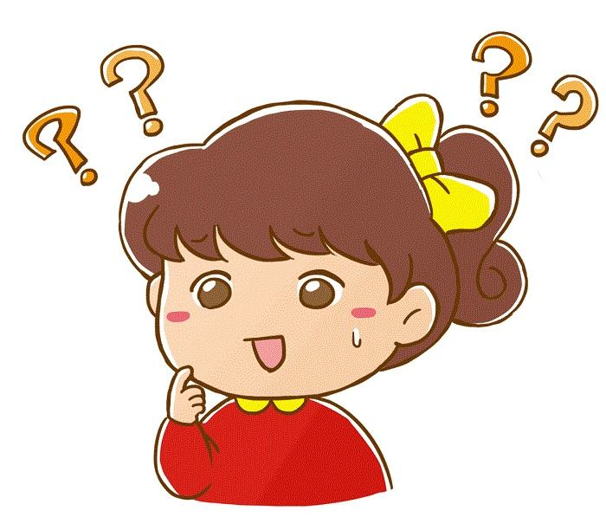
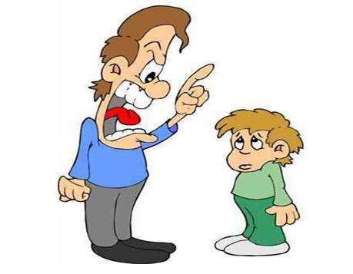
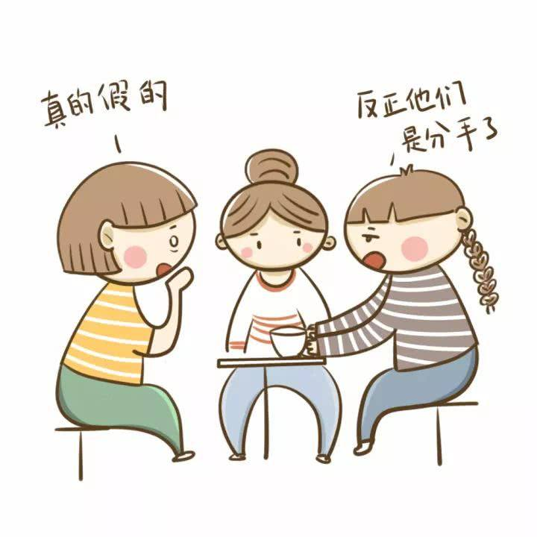
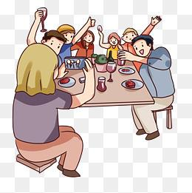
生词
New Word
dāng miàn
当 面
adv. to one’s face, in one’s presence
看到别人有缺点，应该当面说。

Slide 31
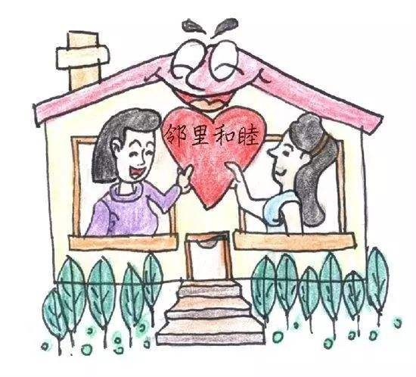
生词
New Word
fù hè
附 和
v. to chime in with, to echo
我批评孩子的时候，老公也在旁边附和：“……”

Slide 32
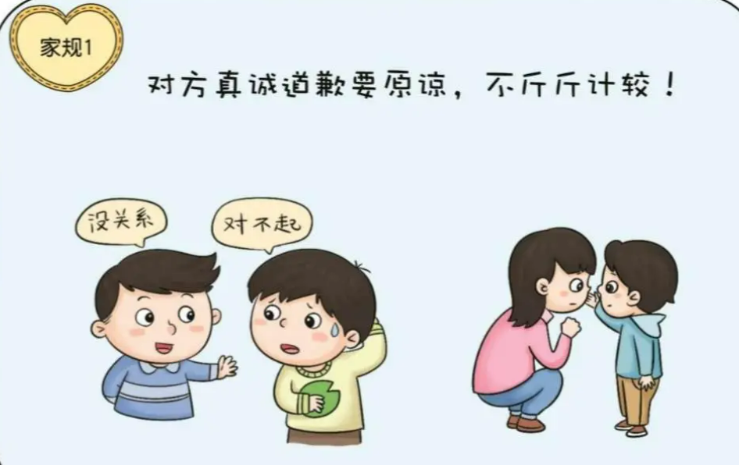
生词
New Word
dàhuǒr
大伙儿
pron. we all, you all, everybody
大伙儿共同努力，很快就可以完成任务了！

Slide 33
生词
New Word
hé mù
和 睦
adj. harmonious, on good trems
同学之间应该和睦相处。

Slide 34
生词
New Word
kuān róng
宽 容
v. to be tolerant
我们常常教育孩子对人要宽容。

Slide 35
生词
New Word
yí huò
疑 惑
n. doubt, confusion
孩子一脸疑惑地看着我，不明白我为什么那么说。

Slide 36
练一练
Practise
dāng miàn
fù hè
dàhuǒr
当面
adv. to one’s face, in one’s presence
附和
v. to chime in with, to echo
大伙儿
pron. we all, you all, everybody
hé mù
kuān róng
yí huò
和睦
adj. harmonious, on good trems
宽容
v. to be tolerant
疑惑
n. doubt, confusion

Slide 37
生词拓展
New Word Expansion
大为吃惊-大不如前-不大合得来
大
父亲已年过七旬，体力、精力都大不如前。
她的性格跟别人都不大合得来。

Slide 38
语言点
Language Point
李阳天天帮我复习功课，我要是考不好，都对不起人家（指李阳）。
人家
可以确指某个人或某些人，大致等于“他”或“他们”。
你跑慢点儿行不行？人家跟不上。
共同点
指说话人自己，等于“我”，多在女生撒娇时使用。
别人
人家/别人都这么说，可是我不相信。
代词，都可以指说话人或听话人以外的人，不确指。

Slide 39

练一练
Practise
下列句子中的“人家”指的是什么？
 | 别人 | 前边说过的人 | 说话人自己
1. 我说了我的观点，可是人家都不同意。
2. 你老给小丽打电话，不知道人家喜欢不喜欢你啊！
3. 你把我的生日都忘了，人家能不生气吗？
4. 你昨天借了小王100块钱，今天别忘了还给人家。

Slide 40
练一练
Practise
和睦 绅士 爽快 宽容 十足
我老公是个热心人，别人有事需要帮忙时，他总是 地答应；我老公也很 ，能原谅伤害过他的人，几乎跟所有的人都能 相处；我老公还很 ，不管是挤汽车，还是上电梯，都坚持女士优先，风度 ，我身边的朋友都羡慕我找了个好老公。
爽快
宽容
和睦
绅士
十足

Slide 41
生词
New Word
fǎn wèn
反问
v. to ask in reply
shùn jiān
瞬间
n. in instant, moment
qǐ méng
启蒙
v. to impant elementary knowledge to beginners, to initiate
rèn
任
m. term of office
听完我的话，女儿一脸疑惑，反问道：“……？”
瞬间我们被他问得说不出话来。
家长是孩子重要的启蒙老师。
父母是孩子的第一任老师。

Slide 42
生词
New Word
fǎn bó
反驳
v. to refute, to retort
yì shí
意识
v. to realize, to be aware
shí xíng
实行
v. to practice, to implement
yán lì
严厉
adj. stern, severe
要不是孩子反驳，我还不知道问题出在哪里呢。
我终于意识到自己在教育孩子时的错误做法了。
我们要将计划实行到底。
这个老师对孩子们太严厉了。

Slide 43
生词
New Word
yuē shù
约束
v. to keep witnin bounds, to restrain
tāotāo bù jué
涛涛不绝
to pour out words in s steady flow
yāquè wúshēng
鸦雀无声
in utter silence
想当好父母，首先要约束好自己的言行。
孩子们一见面就滔滔不绝地聊了起来。
大家都不说话，会议室里鸦雀无声。

Slide 44
练一练
Practise
fǎn wèn
shùn jiān
qǐ méng
反问
v. to ask in reply
瞬间
n. in instant, moment
启蒙
v. to impant elementary knowledge to beginners, to initiate
rèn
fǎn bó
yì shí
任
m. term of office
反驳
v. to refute, to retort
意识
v. to realize, to be aware

Slide 45
练一练
Practise
shí xíng
yán lì
yuē shù
实行
v. to practice, to implement
严厉
adj. stern, severe
约束
to pour out words in s steady flow
tāotāo bù jué
yāquè wúshēng
滔滔不绝
to pour out words in s steady flow
鸦雀无声
in utter silence

Slide 46
生词拓展
New Word Expansion
瞬间-瞬间即逝-瞬息万变-转瞬
瞬
春天是快乐的，但令人有瞬间即逝之感。
十年，不过是历史长河中的一瞬。
批驳-驳回-驳倒-驳斥-辩驳
驳
其他人的发言,不同程度地对我的意见做了批驳
如果我是你妈妈,我一定可以找出一百条理由驳倒你。

Slide 47
练一练
Practise
别扭 亲密 嘲笑 当面 反问
我和小丽关系很融洽，从来没闹过 。可突然有一天，我听说小丽在背后 我长得又胖又丑，我非常吃惊，马上要找她 问个究竟。小丽听了我的话后，笑了，她 道：“你觉得我会说那样的话吗？一定是有人嫉妒我们关系好，故意那么说的。”我的疑惑没有了，我们仍然是 的朋友。
别扭
嘲笑
当面
反问
亲密

Slide 48
练一练
Practise
用所给词语或结构改写句子
听到这个消息，大家非常兴奋，忍不住欢呼起来。（异常）
听到这个消息，大家异常兴奋，忍不住欢呼起来。
他做得最好吃的菜是西红柿炒鸡蛋。（拿手）
他的拿手好菜是西红柿炒鸡蛋。
我的工作就是不断提醒食品厂加强卫生管理。（督促）
我的工作就是不断督促食品厂加强卫生管理。

Slide 49
练一练
Practise
用所给词语或结构改写句子
这个老师很严格，谁不做作业都不行。（严厉）
这个老师很严厉，谁不做作业都不行。
我非常希望能马上回家见到妈妈。（巴不得）
我巴不得能马上回家见到妈妈。
这件事情太复杂了，我一个人根本处理不了。（别提多……了）
这件事情别提多复杂了，我一个人根本处理不了。

Slide 50
作业
Homework
作业
模仿例子，写出更多的词语
例：反问：询问 提问 疑问 问题
爽快：___________________
打架：___________________
亲密：___________________
反驳：___________________

Slide 51
《HSK标准教程6--第一课》
HSK Standard Course 6 Lesson 1
第1课 孩子给我们的启示
Lesson 1
An epiphany from the children
Part 3

Slide 52



热身
Warm up
你认为子女教育中，父母要注意些什么

Slide 53

课文 1
Text 1
听课文，判断下列句子正误：
林林的父母要出差，所以要住在天天家几天。
两个孩子相处得异常亲密、融洽。
父母有时候也会背后议论别人。

Slide 54
课文 1
Text 1
林林和天天是同学。天天的父母要出差，想请我们帮忙照看几天女儿，我和老公爽快地答应下来，有个孩子和我们的独生女朝夕相处，我们巴不得呢！最兴奋的是林林，嚷着要用爸爸最拿手的美味佳肴欢迎天天来我家，还提出，她的书桌可以和天天共用。看到女儿对伙伴热情无私，我和老公别提多高兴了。
天天还没来，林林就变得异常勤劳，将屋子收拾得干干净净，东西摆放得整整齐齐，什么好事都想着天天。我家林林虽是女孩，却也绅士风度十足。
1.请用重点词语复述故事：爽快、朝夕相处、嚷、拿手、
美味佳肴、别提多…了、绅士、十足

Slide 55
课文 1
Text 1
天天的到来，使我和老公的日子过得异常省心。两个孩子每天早上不用叫就醒了，上学不用接送，做作业不用督促；她们不打架，不闹别扭，关系别提多融洽了。看到女儿和天天这么亲密，大有忽略我们的趋势，我和老公都有点儿嫉妒了。
这天晚上，两个孩子做完作业，开始滔滔不绝地聊了起来，一个说，我不喜欢王朵朵，她就喜欢跟穿得漂亮的同学一起玩儿，还老嘲笑别人。另一个说我讨厌高春来，他最会讨好老师了......
1.请用重点词语复述故事：异常、醒、别扭、融洽、亲密、
嫉妒、滔滔不绝、讨厌

Slide 56
课文 1
Text 1
我和老公对视一眼，这么小的孩子怎么学会了背后议论人。我郑重地走到她们跟前，严肃地说：“看到别人有缺点，应该当面说，背后说人家的坏话不好。”老公也在旁边附和：“大伙儿要和睦相处，对人要宽容。”女儿却是一脸的疑惑，反问道：“你们不是也有时候说，哪个朋友好相处，哪个朋友很自私吗？”瞬间我和老公被问得说不出话来，屋子里鸦雀无声。
1.请用重点词语复述故事：附和、和睦、宽容、反问、瞬间、鸦雀无声

Slide 57
课文 1
Text 1
人们常说，启蒙老师的重要性不可忽视，父母就是孩子的第一任老师，这话确实不假，可如果这次不是女儿反驳，我还意识不到，我们自己的做法和对孩子的要求实行的是两套标准，那便是对自己宽容，对孩子严厉。孩子也可以是我们的老师啊。
说真的，这次是孩子给我上了一课：我深深地感到，想当好父母，首先要约束好自己的言行。
1.请用重点词语复述故事：启蒙、反驳、意识、严厉、约束

Slide 58
练一练
Practise
根据提示，简述课文主要内容
天天要来“我们”家，“我们”全家的态度怎么样？ | “我”和老公的态度： 林林的态度： 全家别提多……了。
天天到来之前，林林有什么变化？ | 1. 变得异常...... 2. ……收拾得...... 3. ……摆放得…… 4. 什么好事都……
天天来了之后，两个孩子表现如何？ | 早上......，上学......，做作业......，不……，不……，关系......

Slide 59
练一练
Practise
根据提示，简述课文主要内容
两个孩子做错了什么？父母怎样教育他们？ | 一个说……，另一个说…… “我”严肃地说：“……” 老公附和：“……”
孩子的疑惑是什么？大人有什么做错了的地方？ | 女儿反问：“你们不是也…吗？” 两套标准：对自己…，对孩子…
这个故事告诉我们什么道理？ | 想当好父母，首先要…

Slide 60
作业
Homework
作业
阅读语段，模仿造句
1. 这天晚上，两个孩子做完作业，开始滔滔不绝地聊了起来，一个说，我不喜欢王朵朵，她就喜欢跟穿得漂亮的同学一起玩儿，还老嘲笑别人。另一个说我讨厌高春来，他最会讨好老师了。
刚一下课，他们就争论起来，一个说 ，另一个说___________。

Slide 61
作业
Homework
作业
阅读语段，模仿造句
2. 人们常说，启蒙老师的重要性不可忽视，父母就是孩子的第一任老师，这话确实不假，可如果这次不是女儿反驳我，我还意识不到，我们自己的做法和对孩子的要求实行的是两套标准，那就是对自己宽容，对孩子严厉。
人们常说“有钱就有幸福”，这话确实不假，可如果_______________。

Slide 62
作业
Homework
作业
这篇课文通过家庭生活中的一件小事告诉我们：虽然父母是孩子的启蒙老师，可有时孩子也是父母的老师。要想当好老师，首先要约束好自己的言行。请参考P9练习5，把课文缩写成300字左右的短文。

Slide 63
扩展 1
Extension 1
词语误用（一）
汉语中有些词汇意义相近或相关，它们之间只有一些细小的差别，例如词义范围大小不同、词义轻重不同、词义侧重点不同、词语褒贬义不同等，稍不注意就容易出现词语误用的现象。例如：
序号 | 病句 | 分析
1 | 在公益行为中，受助者固然得益，助人者也获得了精神的满足。 | 词义范围大小误用。“行为”指“受思想支配而表现出来的活动”，一般来说，行为是个人的，而非集体的。这里应该改成“行动”。
2 | 他的毕业论文被评为优秀论文，爸妈都为儿子的成就高兴。 | 词义的轻重问题。事业上的成绩成为“成就”，此处应改为“成绩”。

Slide 64
扩展 1
Extension 1
序号 | 病句 | 分析
3 | 飞机还没落地，接机大厅便站满了数百名前来迎接的人群。 | 个体名词与集体名词误用。“人群”是整体性名词，前面不能再加“数百名”限制。应将“人群”改为“人”。
4 | 网络的隐蔽性，使人在交往中减少了顾虑，就算是初次在聊天室搭话，也可以做到无所拘谨。 | 词义侧重点错误。“拘谨”侧重于（言语、行动）过分谨慎。这里应改用“拘束”，“无所拘束”的意思是“不限制自己”。
5 | 我们的晚会开得可喧闹了，大家玩儿得高兴极了，直到凌晨才散。 | 带褒贬义的词语误用。“喧闹”是贬义词，应改为“热闹”。

Slide 65
练一练
Practise
指出下列句子的错误，并提出修改建议
看到这样的事情，我惊讶得目瞪口呆，不信任这样离奇的事竟然真的在我眼前发生了。
这次比赛暴露出很多思维敏捷、口才出众、演讲能力强的学生。
他们觉得你刚工作，年龄又小，实际上你聪明，能力也很强，你不能太衰弱了，要做生活的强者。

Slide 66
练一练
Practise
指出下列句子的错误，并提出修改建议
越是到了冬天，我越爱迟到，这星期我迟到了好几次，老师批判了我，弄得我好没面子。
每到上下班的时候，马路上一辆辆的车辆排成长龙，把马路堵得水泄不通。

Slide 67
扩展 2
Extension 2
熟悉下列词语搭配
词汇 | 搭配 | 例句
留恋 | 十分留恋 / 留恋故土 | 飞机起飞了，对这片土地，我心中充满留恋。
开朗 | 性格开朗 / 心情开朗 | 她开朗乐观，热爱生活。
闲话 | 说闲话 | 大家在院里聊了会儿闲话，就回家了。
风趣 | 幽默风趣 | 王教授讲课十分风趣，选他的课的人特别多。
恩怨 | 个人恩怨 / 恩怨情仇 | 我们决定，为了工作，忘掉多年的恩怨。
娇气 | 太娇气了 | 她个子瘦小，却不娇气。
伶俐 | 口齿伶俐 / 聪明伶俐 | 他们有个聪明伶俐的好儿子。

Slide 68
扩展 2
Extension 2
词汇 | 搭配 | 例句
挑剔 | 过分挑剔 | 她把自己打扮得很美，美得无可挑剔。
挑拨 | 挑拨离间 | 没有人能够挑拨我们之间的关系。
气质 | 有气质 / 气质优雅 | 他变得更英俊，也更有气质了。
容貌 | 容貌秀美 | 她不但有出众的容貌，而且心地善良。
福气 | 有福气 / 福气大 | 一生没有遇到战争就是福气。

Slide 69




《HSK标准教程6--第一课》
HSK Standard Course 6 Lesson1
再见 Bye
再见

